Slide 1


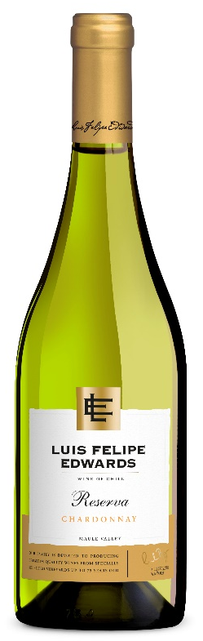
와인 전문 기업 ㈜에프엘코리아 브랜드 문의 02)449-3151
BRAND STORY / 브랜드 스토리
최고의 포도밭에서 생산되는 한잔의 감동, Luis Felipe Edwards (루이스 펠리페 에드워즈, 약칭 LFE) 칠레 고 품질 콜차구아 밸리에 1976년, 1980년에 걸쳐 포도밭 매입을 시작으로 세계 최고의 와인을 생산하고자 설비와 혁신에 투자하고 있으며, 마울 및 레이다 밸리에 최고의 포도 밭을 확보 칠레 최고의 브랜드 라인업을 갖추게 되었습니다.
다수 수상내역 보유와 함께 전 세계 90개국 이상으로 300만 케이스 이상 수출을 통해 수출 규모 TOP 3를 자랑하고 있습니다.
LFE RESERVA / 리저브
LFE 리저브 와인들은 좋은 품질의 포도들만 선별하여 일정 기간 오크 숙성을 통한 본연의 특성에 대한 어필과 동시에 LFE 자체 스타일의 구현에 노력을 기울이고 있으며, 레드 6~8개월, 화이트 6개월 전후 숙성을 거친 후 출하됩니다.
PRODUCT INTRODUCTION / 제품 소개
LFE 샤도네이 리저브 2020
생산지역 및 등급: COLCHAGUA COSTA RESERVA
포도품종: 샤도네이 100%
6개월 오크 숙성 후 출하
은은한 금 빛 힌트의 노란 컬러 복숭아, 오크 힌트의 바닐라 등 복합적인 과실 아로마 입 안 가득 느껴지는 산뜻한 산미에 부드러운 맛과 크리미한 느낌
SELLING POINT / 주요 판매 포인트 및 한 줄 평 Bottle 및 Buy the glass 최적 평가를 얻어 호텔, 레스토랑에서 하우스 와인으로 선정/운영
AWARDS / 수상 내역
2018 Mejor Vina / Catador Wine Awards 2017 Best of Nation Chile category / San Francisco international Wine competition, 2016 New World producer of the year / Sommelier Wine Awards
칠레 대자연의 숨결 CHILE PRESTIGE

